Slide 1

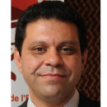
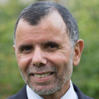
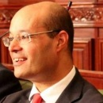
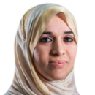
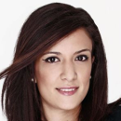
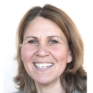
مارس 2015
الجلسات العامة في مجلس نواب الشعب
المدة الجملية للجلسات : 9س و 25 د
معدل مدة الجلسة: 2س و 21 د
المدة الجملية للتأخير: 4 س و 52 د
معدل تأخير الجلسة: 1س و 6 د
4 جلسات عامة
5 مشاريع قوانين مصادق عليها
1 جلسة خارقة للعادة
نسبة الحضور %82 :
6 نواب بنسبة حضور 0%
133 نائب بنسبة حضور 100%
رياض جعيدان
محمد غنام
كمال ذوادي
إيمان بن محمد
خولة بن عائشة
ناجية بن عبد الحفيظ

Slide 2
مارس 2015
اجتماعات اللجان في مجلس نواب الشعب
المدة الجملية للاجتماعات : 156س و 24 د
معدل مدة الاجتماع: 3س و 19 د
المدة الجملية للتأخير: 04 س و 15 د
معدل تأخير الإجتماع : 15 د
47 اجتماع
22 مشاريع قوانين
نسبة الحضور %83,78 :
1
مشروع قانون متعلق بالنظم القضائية
11
مشروع قانون متعلق بالقروض والتعهّدات المالية للدّولة
1
مشروع قانون متعلق
بالحريات العامة وحقوق الإنسان
1
مشروع قانون متعلق
بالطاقة
1
مشروع قانون متعلق بتنظيم القطاع المالي
1
مشروع قانون متعلق
بالضرائب والجباية المحلية والوطنية
1
مشروع قانون متعلق
بالتّجارة والأسعار
1
مشروع قانون متعلق بالقوانين الجزائية
2
مشروع قانون متعلق بالمبادلات
1
مشروع قانون متعلق
بالإسكان
1
مشروع قانون متعلق
بالفلاحة

Slide 3
مارس 2015
اجتماعات اللجان في مجلس نواب الشعب
نسبة الحضور
عدد الاجتماعات
% 65,73
13
لجنة التشريع العام
%75,57
8
لجنة الفلاحة والأمن الغذائي والتجارة والخدمات ذات الصلة
%72,08
7
لجنة المالية والتخطيط والتنمية
%87,88
7
لجنة الصناعة والطاقة والثروات الطبيعية والبنية الأساسية والبيئة
%71,59
4
لجنة الحقوق والحريّات والعلاقات الخارجية
%75
4
لجنة تنظيم الإدارة وشؤون القوات الحاملة للسلاح
%72,73
3
لجنة الشباب والشّؤون الثقافية والتربية والبحث العلمي
%68,18
2
لجنة النظام الداخلي والحصانة والقوانين البرلمانية والقوانين الانتخابية
-
0
لجنة الصحة والشّؤون الاجتماعية

Slide 4
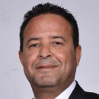
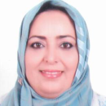
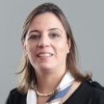
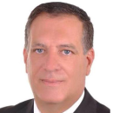
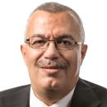
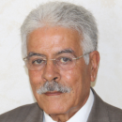
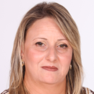
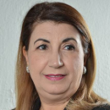
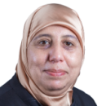

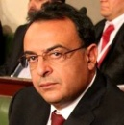
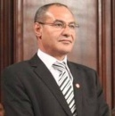

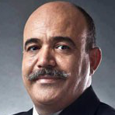
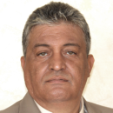
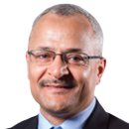

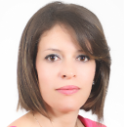
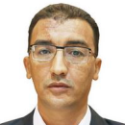
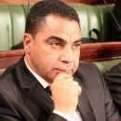
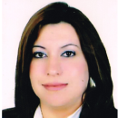
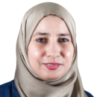
مارس 2015
لجنة التشريع العام
13 اجتماع
2 مشاريع قوانين
11جلسة استماع
المدة الجملية للاجتماعات : 46س و 30 د
معدل مدة الاجتماع: 3 س و 35 د
المدة الجملية للتأخير: 14 س و 5 د
معدل تأخير الاجتماع: 1س و 5 د
نسبة الحضور %65,73 :
نسبة الغياب المبرر : %0
نسبة الغياب غير المبرر : %34,27
حضور النواب
حسن العمري 76,9%
سماح بوحوال 76,9%
ريم محجوب 76,9%
غازي الشواشي 84,6%
نور الدين البحيري 84,6%
عبادة الكافي 84,6%
هاجر العروسي 84,6%
سعاد الزوالي 92,3%
يمينة الزغلامي100%
لطيفة الحباشي 100%
نور الدين
بن عاشور
100%
الطاهر فضيل
0%
زينب براهمي 7,7%
أحمد الصديق 15,4%
المنذر
بلحاج علي
38,5%
ناجي الجمل 46,2%
محمد الناصر جبيرة 53,8%
نجلاء سعداوي
53,8%
البشير الخليفي
61,5%
مراد حمايدي 69,2%
جيهان عويشي 69,2%
سناء مرسني 69,2%

Slide 5
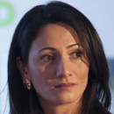
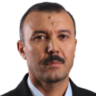
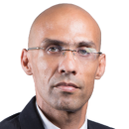

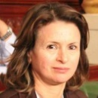
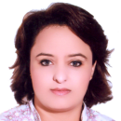

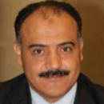
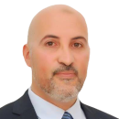

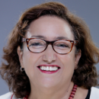

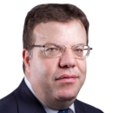

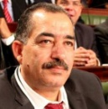
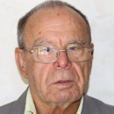

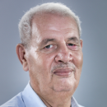

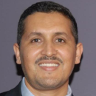

مارس 2015
لجنة الحقوق والحريّات والعلاقات الخارجية
4 اجتماعات
1 مشروع قانون
3 جلسة استماع
المدة الجملية للاجتماعات : 6س و 15 د
معدل مدة الاجتماع : 1 س و 34 د
المدة الجملية للتأخير: 4 س و 54 د
معدل تأخير الاجتماع: 1س و 11 د
نسبة الحضور %71,59 :
نسبة الغياب المبرر : %13,64
نسبة الغياب غير المبرر : %14,77
(*): هذه النسبة تتضمن نسبة الغياب المبرر
حضور النواب
وفاء مخلوف 100%(*)
محمدالمحسن سوداني 100%
نوفل الجمالي 100%
عماد الخميري 100%
رابحة
بن حسين 100%
عبير عبدلي 100%
توفيق الجملي 100%
كريم الهلالي 100%
رمزي
بن فرج 100%
هدى سليم 100%
بشرى
بلحاج حميدة 100%
رضا الزغندي 50%(*)
محمد الفريخة 50%(*)
هالة
عمران 50%(*)
لطفي علي 50%(*)
علي
بن سالم 75%(*)
آمنة
بن حميد 75%(*)
مصطفى بن أحمد 75%(*)
أيمن علوي 75%(*)
عماد الدائمي 75%(*)
إيمان
بن محمد 100%(*)
الخنساء بن حراث 100%(*)

Slide 6
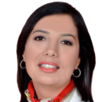
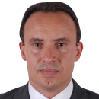
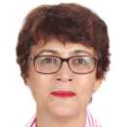
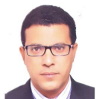

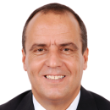

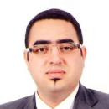
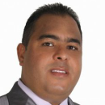
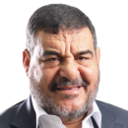
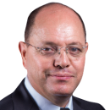
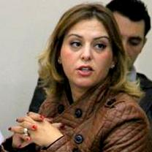
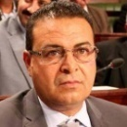
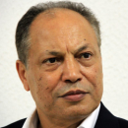








مارس 2015
لجنة المالية والتخطيط والتنمية
7 اجتماعات
15 مشروع قانون
4 جلسات استماع
المدة الجملية للاجتماعات : 25س و 25 د
معدل مدة الاجتماع : 3 س و 38 د
المدة الجملية للتأخير: 5 س و 55 د
معدل تأخير الاجتماع 59 :د
نسبة الحضور %72,08 :
نسبة الغياب المبرر : %5,84
نسبة الغياب غير المبرر : %22,08
(*): هذه النسبة تتضمن نسبة الغياب المبرر
حضور النواب
ألفة السكري
85,7%
حسام بونني
85,7%
حياة
كبير
85,7%
منجي الرحوي
100%(*)
السيدة الونيسي
100%(*)
محمد الفاضل
بن عمران
100%(*)
الهادي
بن ابراهم
100%
أسامة الصغير
100%
محسن حسن
100%
محمد
بن سالم
100%
سليم
بسباس 100%
أنس حطاب 14,3% (*)
زهير المغزاوي 42,9%(*)
فتحي شامخي 42,9%
شكيب باني 42,9%
حافظ الزواري 57,1%(*)
إياد الدهماني 57,1%
سامي الفطناسي 71,4%
علي
العريض
71,4%
البشير بن عمر 85,7%(*)
المنجي حرباوي
85,7%
مريم بوجبل
85,7%

Slide 7






















مارس 2015
لجنة الفلاحة والأمن الغذائي والتجارة والخدمات ذات الصلة
8 اجتماعات
2 مشاريع قوانين
5 جلسات استماع
المدة الجملية للاجتماعات : 34س و 15 د
معدل مدة الاجتماع: 4س و 17 د
المدة الجملية للتأخير: 7 س و 5 د
معدل تأخير الاجتماع 53 :د
نسبة الحضور %75,57 :
نسبة الغياب المبرر : %0,57
نسبة الغياب غير المبرر : %23,86
(*): هذه النسبة تتضمن نسبة الغياب المبرر
حضور النواب
ابراهيم
بن سعيد
87,5%
ابراهيم
بن سعيد 87,5%
محبوبة
بن ضيف الله 87,5%
محمود قاهري
87,5%
عمار عمروسيه
87,5%
إكرام مولاهي
87,5%
عبدالقادر بنضيف الله 87,5%(*)
الحسين اليحياوي 87,5%
سالم حامدي
100%
الهادي صولة 100%
محمد الهادي قديش
100%
عبد العزيز القطي
37,5%
بلقاسم دخيلي
37,5%
الزهرة ادريس
62,5%
أمل
سويد 62,5%
عبد الناصر شويخ
62,5%
محمد انور العذار
62,5%
هيكل بلقاسم
62,5%
محمد علي البدوي
62,5%
صافية خلفي
62,5%
فيصل تبيني
62,5%
الزهير الرجبي
87,5%

Slide 8






















مارس 2015
لجنة الصناعة والطاقة والثروات الطبيعية والبنية الأساسية والبيئة
6 اجتماعات
2 مشاريع قوانين
1 جلسة استماع
المدة الجملية للاجتماعات : 22س و 15 د
معدل مدة الاجتماع : 2س و 45 د
المدة الجملية للتأخير: 2 س و 54 د
معدل تأخير الاجتماع 27 :د
نسبة الحضور %87,88 :
نسبة الغياب المبرر : %10,61
نسبة الغياب غير المبرر : %1,52
(*): هذه النسبة تتضمن نسبة الغياب المبرر
حضور النواب
رضا
محمد
زريق
100%
محمدالأخضر العجيلي
100%
عامر العريض
100%
علي بالاخوة
100%
الطيب المدني
100%
شهيدة
فرج
100%
الوليد البناني
100%
بدرالدين عبدالكافي
100%
المنصف السلامي
100%
هدى تقية
100%
محمد نجيب ترجمان
100%
سفيان طوبال
83,3%(*)
عصام الماطوسي
83,3%(*)
فيصل خليفة
100%(*)
اسماعيل محمود بن
100%(*)
ليلى
أولاد علي
100%(*)
عدنان حاجي
100%(*)
رياض المؤخر
100%(*)
زياد الأخضر
100%(*)
سامية عبو
100%(*)
درة
يعقوبي
100%(*)
جميلة الجويني
100%

Slide 9






















مارس 2015
لجنة الشباب والشّؤون الثقافية و التربية والبحث العلمي
3 اجتماعات
0 مشاريع قوانين
2جلسات استماع
المدة الجملية للاجتماعات : 7س و 55 د
معدل مدة الاجتماع: 2س و 38 د
المدة الجملية للتأخير: 3 س و 5 د
معدل تأخير الاجتماع : 1س و 5 د :
نسبة الحضور %72,73 :
نسبة الغياب المبرر : %0
نسبة الغياب غير المبرر : %27,27
حضور النواب
ليلى الزحاف
66,7%
العجمي الوريمي
100%
ليلى الوسلاتي
100%
عماد
أولاد جبريل
100%
الناصر الشنوفي
100%
سناء الصالحي
100%
محمد الأمين كحلول
100%
كمال هراغي
100%
ليلى الحمروني
100%
علي
بنور
100%
طارق براق
100%
سعاد البيولي
33,3%
لطفي النابلي
33,3%
لخضر بالهوشات
33,3%
ريم الثايري
33,3%
محرزية العبيدي
33,3%
حياة عمري
66,7%
فاطمة المسدي
66,7%
نوال طياش
66,7%
محمد المحجوب
66,7%
ماهر
المذيوب
66,7%
سماح دمق
66,7%

Slide 10






















مارس 2015
لجنة تنظيم الإدارة وشؤون القوات الحاملة للسلاح
4 اجتماعات
0 مشاريع قوانين
2جلسات استماع
المدة الجملية للاجتماعات : 10س و 55 د
معدل مدة الاجتماع: 2س و 44 د
المدة الجملية للتأخير: 1 س و 30 د
معدل تأخير الاجتماع : 22د :
نسبة الحضور %75 :
نسبة الغياب المبرر : %25
نسبة الغياب غير المبرر : %0
(*): هذه النسبة تتضمن نسبة الغياب المبرر
حضور النواب
ليليا
يونس كسيبي
100%(*)
أحمد السعيدي
100%(*)
اسماء بوالهناء
100%
سلاف القسنطيني
100%
سمير ديلو
100%
طارق فتيتي
100%
ليلى بوقطف
100%
محمد الراشدي بوقره
100%
محمد بنصوف
100%
محمد جلال غديرة
100%
محمد سيدهم
100%
محمد حامدي
100%(*)
محمد رمزي خميس
100%(*)
أحمد مشرڨي
100%(*)
الجيلاني الهمامي
100%(*)
خميس قسيلة
100%(*)
مبروك الحريزي
100%(*)
ابتسام جبابلي
100%(*)
ابتهاج
بن هلال
100%(*)
احمد عماري
100%(*)
بسمة الجبالي
100%(*)
عبداللطيف المكّي
100%(*)

Slide 11




















مارس 2015
لجنة النظام الداخلي والحصانة والقوانين البرلمانية والقوانين الانتخابية
2 اجتماعات
0 مشاريع قوانين
0جلسات استماع
المدة الجملية للاجتماعات : 2س و 55 د
معدل مدة الاجتماع: 1س و 27 د
المدة الجملية للتأخير: 1 س و 5 د
معدل تأخير الاجتماع : 32د
نسبة الحضور %68,18 :
نسبة الغياب المبرر : %0
نسبة الغياب غير المبرر : %31,82
حضور النواب
شفيق العيادي
100%
الطاهر بطيخ
100%
صبرين الغبنتني
100%
هالة الحامي
100%
محمود قويعه
100%
أروى
بن عباس
100%
كلثوم بدرالدين
100%
حسونه ناصفي
100%
شاكر عيادي
100%
نعمان العش
100%
نزهة بياوي
100%
ناجية
بن عبد الحفيظ
0%
الصحبي عتيق
0%
وليد الجلاد
0%
محمد الطرودي
0%
رياض جعيدان
50%
منير الحمدي
50%
صـلاح البرقاوي
50%
أحمد الخصخوصي
50%
دليلة الببة
50%
عبد الرؤوف الشابي
50%
منية ابراهيم
100%

Slide 12
مارس 2015
الجلسات العامة في مجلس نواب الشعب
المدة الجملية للجلسات : 9س و 25 د
معدل مدة الجلسة: 2س و 21 د
المدة الجملية للتأخير: 4 س و 52 د
معدل تأخير الجلسة: 1س و 6 د
4 جلسات عامة
5 مشاريع قوانين مصادق عليها
1 جلسة خارقة للعادة
نسبة الحضور %82 :
6 نواب بنسبة حضور 0%
133 نائب بنسبة حضور 100%
رياض جعيدان
محمد غنام
كمال ذوادي
إيمان بن محمد
خولة بن عائشة
ناجية بن عبد الحفيظ

